Slide 1
Тақырыптың орналасуы
Тақырыпша

Slide 2
Тақырып пен мазмұнның орналасуы

Slide 3
Екі мазмұнның орналасуы
Әрбір аңшы қырғауылдың қайда отырғанын білгісі келеді.
Әрбір аңшы қырғауылдың қайда отырғанын білгісі келеді.
Әрбір аңшы қырғауылдың қайда отырғанын білгісі келеді.
Бір
Екі
Үш
Төрт
Бес
Алты

Slide 4
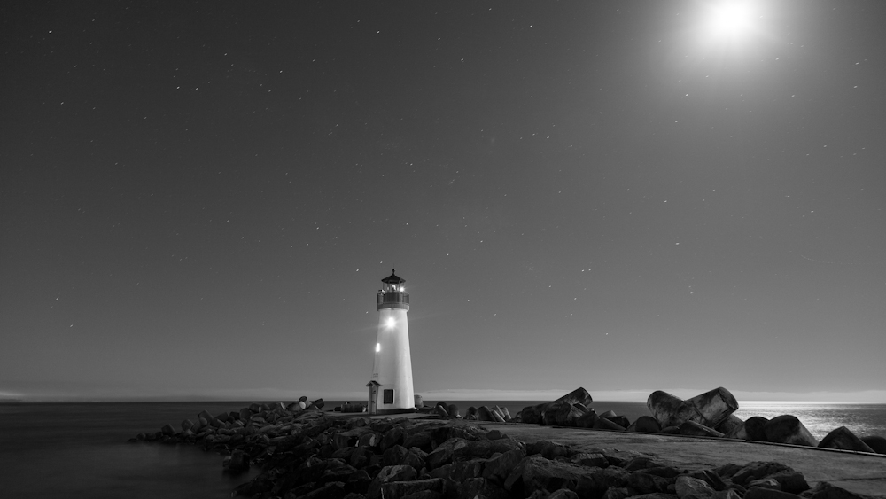
Фотосуреттің орналасуы
Санта-Круз маягі

